Slide 1
未风化
风化
Time
1
2
3
4

Slide 2
原数据集
数据划分为N个Fold
Fold 1
训练集
测试集
Fold 2
测试集
进行K次训练
Fold 3
测试集
…….
Fold N
测试集
N-1个Fold

Slide 3
原始数据
基于随机森林的数据填补
类型转换
数据集划分
模型训练
模型验证
使用所有的数据集训练
模型预测
原始数据
轮廓系数/肘部法 确认聚类K
K-means无监督聚类
根据聚类结果划分类别标签
过采样
BP神经网络训练
五折交叉验证

Slide 4
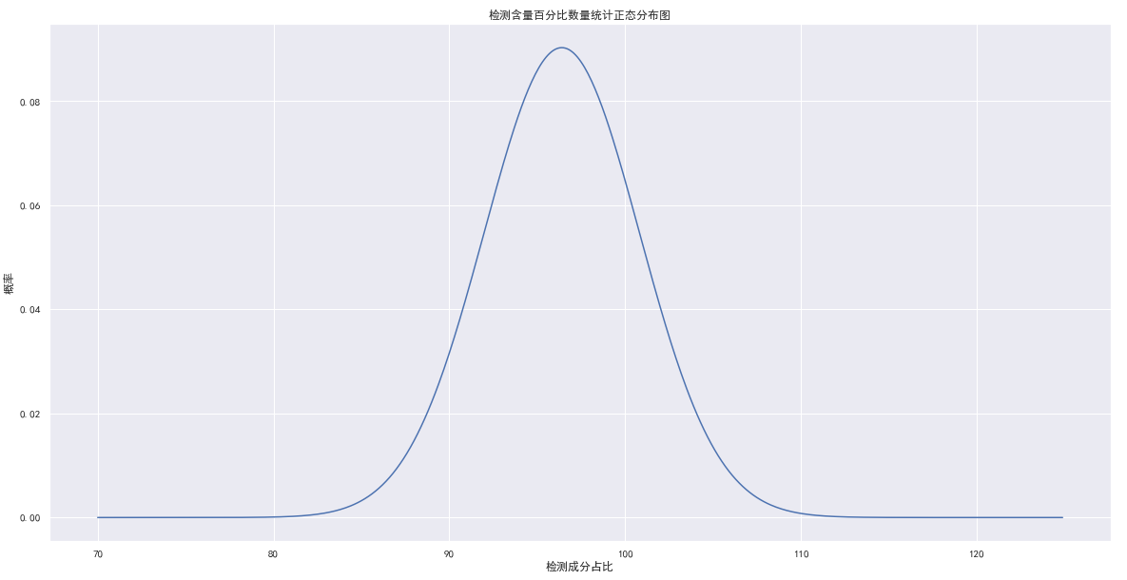
Mean = 96.41 Std = 4.41

Slide 5
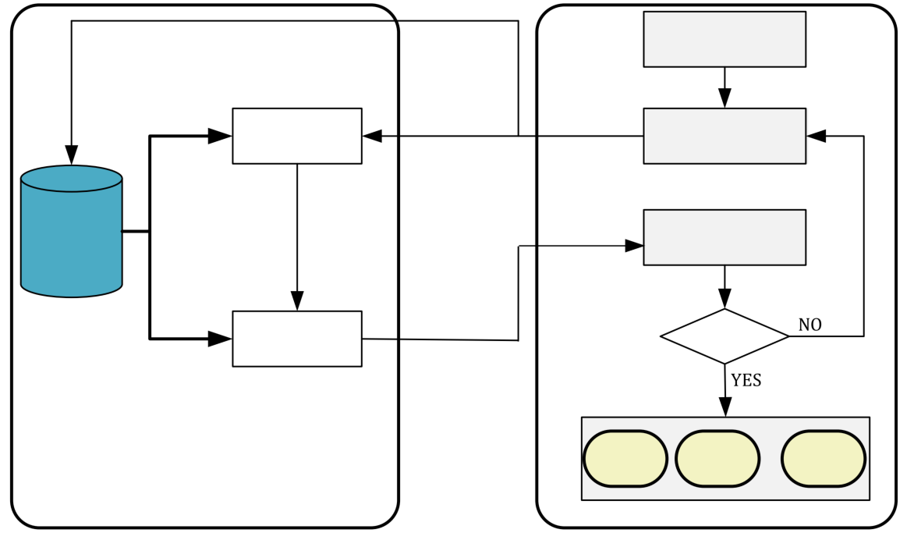

特征/采样
选择
初始化
训练
参数调整
Exhaustive search
训练集
数据集
评估
测试集
模型预测
是否达到标准
模型池
模型1
模型2
。。。
模型N

Slide 6
